Slide 1


Telefone: 2'436-A 710 - CNPJ. 08.9S3.367/0003-01
Oficio n° 1 6
2025
040M2025
Vimos através deste, solicitar a Vossa Senhoria, Homologação do Quadro de Recursos humanos (anexo), coniõrme alte su(ões) na tabela abaixo juntamente com cópia(s) do(s) certificado(s) de habilitação(ões) do(s) novo(s) funcionário(s) do exercício de 2025.
N“ | | Cont mtedm | R.G. | | Função | Sebytitufda | | R.G. |  | | A partir de
i |  |  | Professor
 |  |  | Aux. Cozinha
Presidente da Entidade
RG.: I 1.089.712-2
llma. Sra.
Gisela Mayumi dodama
gestora dos Termos de Colaboração

Slide 2

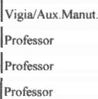

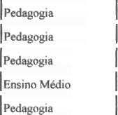

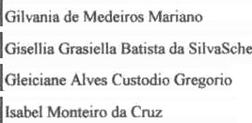



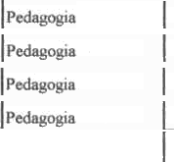


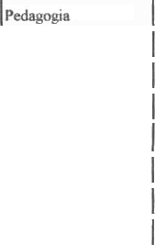







Carrz ta ,9 caciO_ 9 rtrc›n że ‹Z iciidcm fO - Utfó do na ‹Zmz cie zoioione. zewn-szao - czas. oe.sssmszzooos-oa ANEXO IY - EDUCA$ŚO INFANTIL - CRECHE
Ouadro de Recuraos Humunos - 2025 ńn&&&• Associaę8o dos Moradores para Desenvolviomento do Ague Azul AMAAIV
 |  | | Adcmicio da Siła |  | ó7 989.0I7•X |  |  |  |  |  |  |  | RS 2. I 30.79| 50266-9
l• | " | Amsada dos ktos Silva Braga |  |  |  |  |  |  |  |  |  | RS 2 944.00| I0SaS7W
 |  | Eóioei Petein de Lisbo• |  | S7.382 052- I |  |  |  |  |  |  |  | TU 2 9@.00|S9 66l -2
 |  |  |  |  |  |  |  |  |  | 07'42mI 7:30 |  | RS 2 94a,00t3827 I-X
 |  | Si1•crśa SiIv• Moura |  | S7 9l2 4B4-8 |  |  |  |  |  | 06-30 ś I6-18 |  | ItS 3 3376 7 T 733-9
 |  | Geiy Franciely Bs•i ist Sarnos |  | 49.20I 629-X |  |  |  |  |  | 07:00 śs16:48 |  | TYS 3 944.00 1g406-3
 |  | SiTva de Ol ieira |  |  |  |  |  |  |  | 07;Ri &16:48
| @ | IY |  |  |  |  |  |  |  |  | 07-00 xsI6'48 |  | RS 2.2I2.4 4:z 926O
 |  |  |  | 47.815.420-J |  |  |  |  |  | 07:42est 730 |  | MS 4.26 T.S8 52.037-3
*o | 'v |  |  | 4S.009ó9ó-2 |  |  |  |  |  | 07;00 xs16-48 |  | P5 2,W.00|6364OI
 |  |  |  | 34.702.TS8•X |  |  |  |  |  |  |  | gS 2.944.00 S3SO4-'I
 |  |  |  | fi5.970.834-8 |  |  |  |  |  |  |  | RS *.944.00 |*S.980•2
 |  |  |  | t 47.685.I9I•9 |  |  |  |  |  | 07:42as T7:30 |  | I M 2.944.0fI 99318-2
 |  |  |  | t 20.5S4.I 13-6 |  |  |  |  |  |  |  | RS 3 024.3S|9 T.7&4-2
 |  |  |  |  |  |  |  |  |  | 07:+2 Ń T7:30
 |  |  |  | | 38.369.088•2 |  |  |  |  |  |  |  | RS 2.I 30.79|ST .369-S
 |  |  |  | SS.332.065•8 |  |  |  |  |  | BŁ:43asl 330 |  | RS 2.94•t.6 4 TBE
 |  | Mańno de Azcyodo Oliveira |  | 28.436.T89-6 |  |  |  |  |  |  |  | RIS 2. T30.79 108.708-8
 |  | tR d< Nie |  | T9.339587-7 |  |  |  |  |  |  |  | MS 5.250.OOH 9T 84-7
 |  | Sanóre ióe Femedos Rocfie |  | | 20.448 69B-7 |  |  |  | Pedagogia |  |  |  | RG 2 944,01| III' S32•7
 |  | Ame«da do ŁJascir»ertto da SiJ va Fermira |  | 40.9S• 4dI-3 |  |  |  | | EnsŃo M*dio |  |  |  | RS 2 212.46| I ) 3.725-S
 |  | tSima«a Atańjo Angelicro |  |  |  | Profe aor |  | Pedagogia |  |  |  | IŁS 2 94•T.00 24877-0
 |  |  |  |  |  | ’ |  |  |  | ’
 |  |  |  |  |  |  |  |  |  |  |  | j
RG: 1 i .089.712-2

